Slide 1

TOÁN 1
TRƯỜNG ………..

Slide 2
KHỞI ĐỘNG
THỬ TÀI ĐỐ BẠN

Slide 3

+
=
?
+
=
?

Slide 4

CÁC SỐ TỪ 0 ĐẾN 10
Chủ đề 1
TIẾT HỌC ĐẦU TIÊN

Slide 5
ĐỒ DÙNG
HỌC TOÁN

Slide 6


Sách Toán 1
VBT Toán 1
Notes:
1. Giới thiệu cuốn sách Toán, VBT Toán, bộ đồ dùng học toán và một số sách tham khảo

Slide 7
CÙNG
KHÁM PHÁ SÁCH TOÁN 1

Slide 9
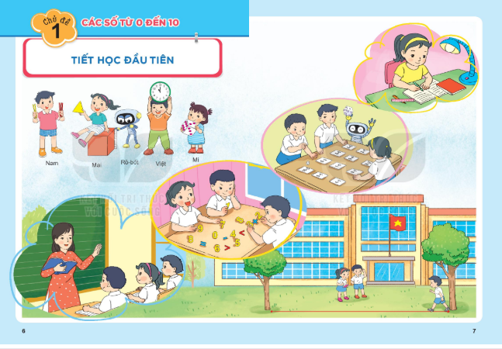
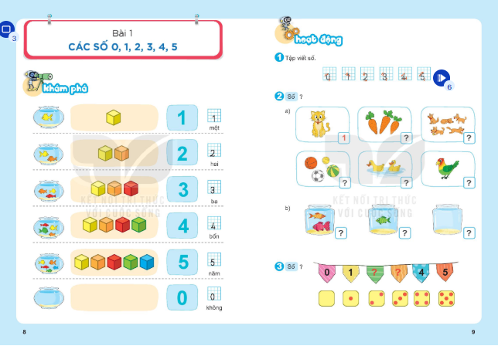
Nội dung mỗi bài học nằm trên 2 trang sách.

Slide 10
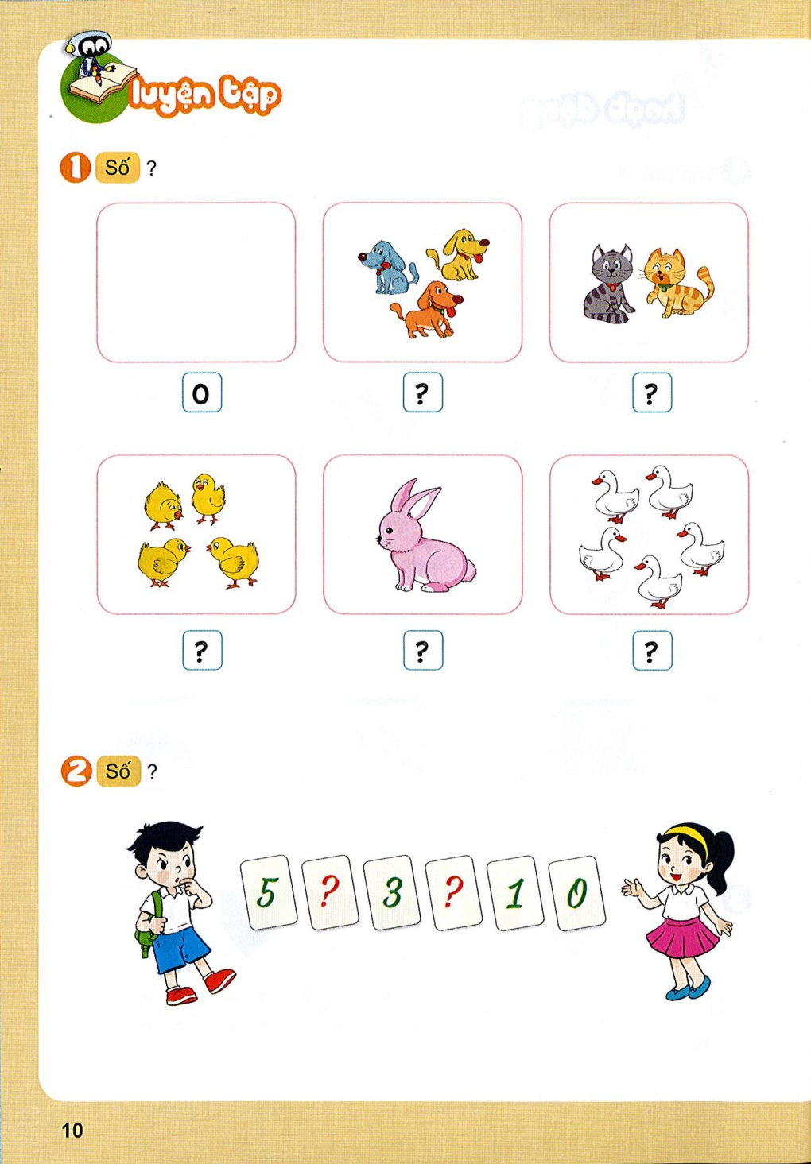
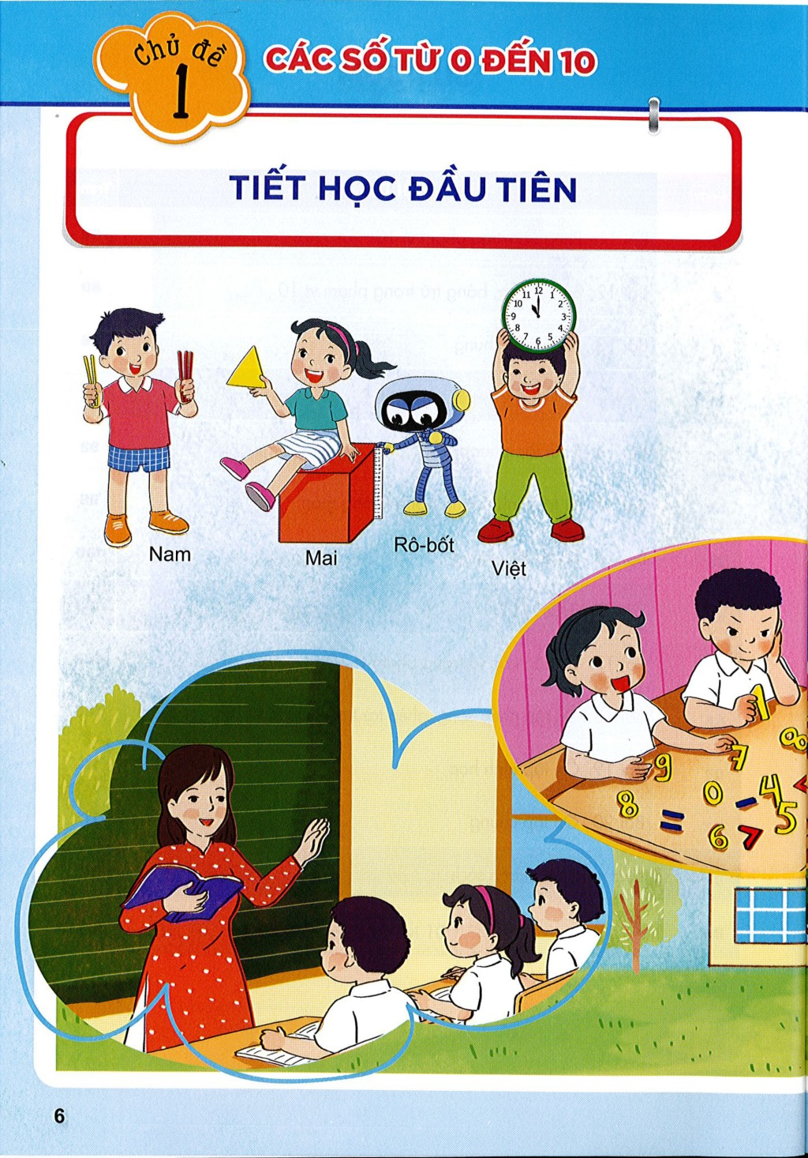
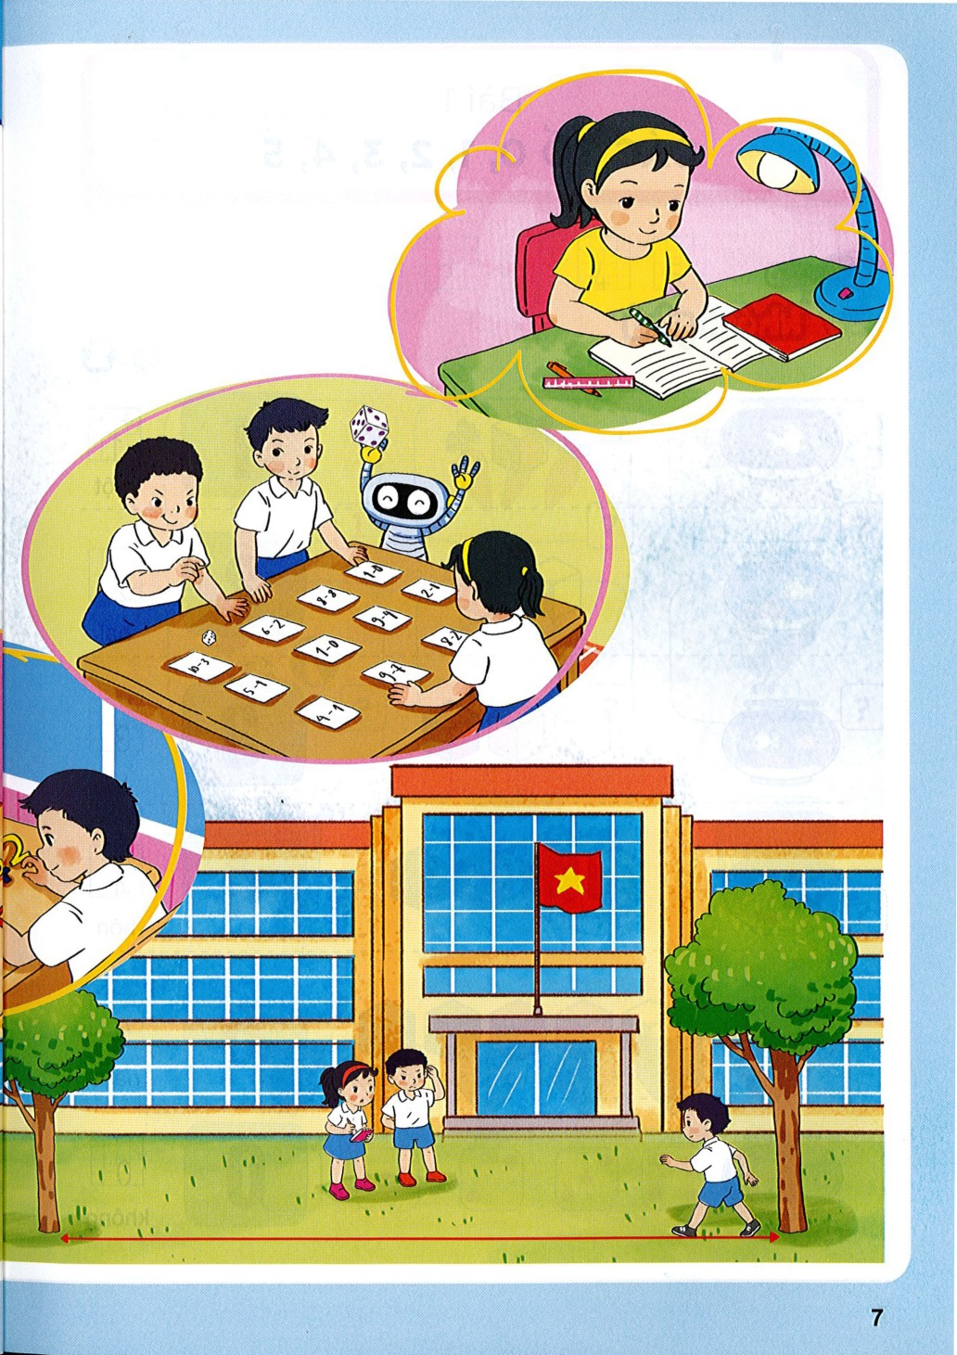
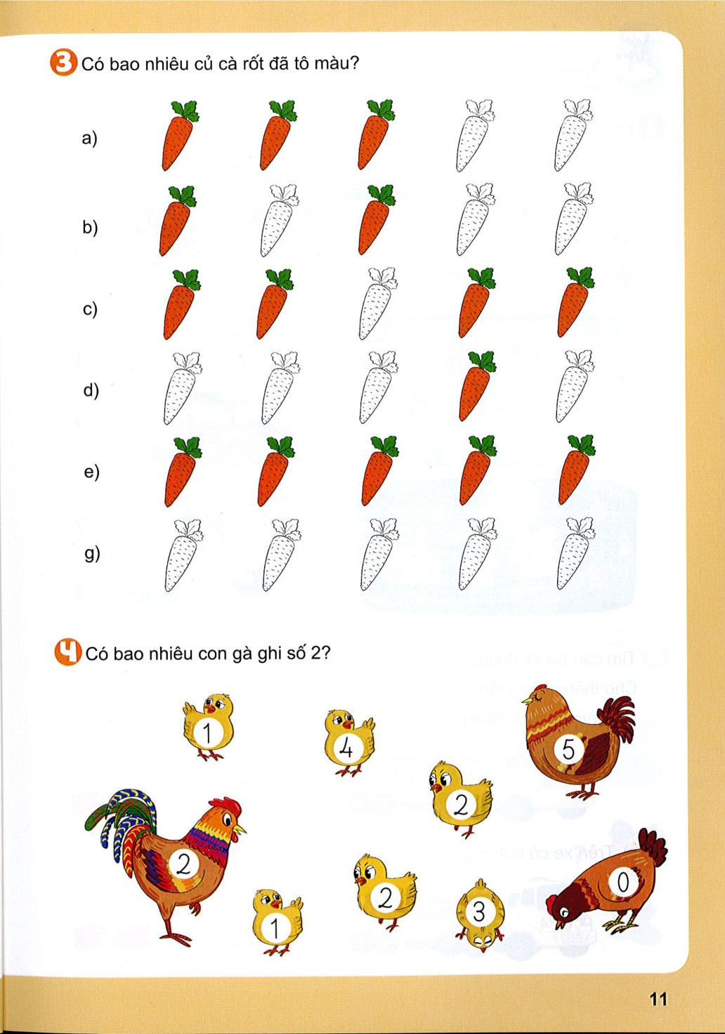
Trang
Trang

Slide 11
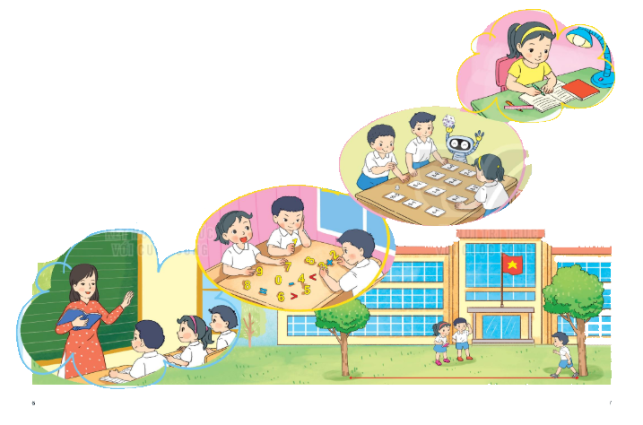




Tiến trình bài học gồm 4 bước.
?
?
?
?
Notes:
1. Giới thiệu 4 hoạt động trong tiết học Toán. GV nói luôn từng hoạt động HS sẽ làm những gì.

Slide 12
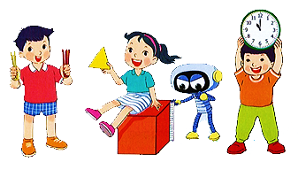

Nhân vật đồng hành
?
Rô-bốt
Việt
?
Mai
?
Nam
?
Mi
?
Notes:
Giới thiệu nhân vật đồng hành

Slide 13
CỦNG CỐ
THỰC HÀNH
BỘ ĐỒ DÙNG HỌC TOÁN

Slide 14

3

Slide 15
5

Slide 16

Có bao nhiêu chiếc bánh quy?
4

Slide 17
DẶN DÒ
Xem lại bài đã học
Hoàn thành bài…
Chuẩn bị bài mới:
Bài 1: Các số 0, 1, 2, 3, 4, 5

